Slide 1
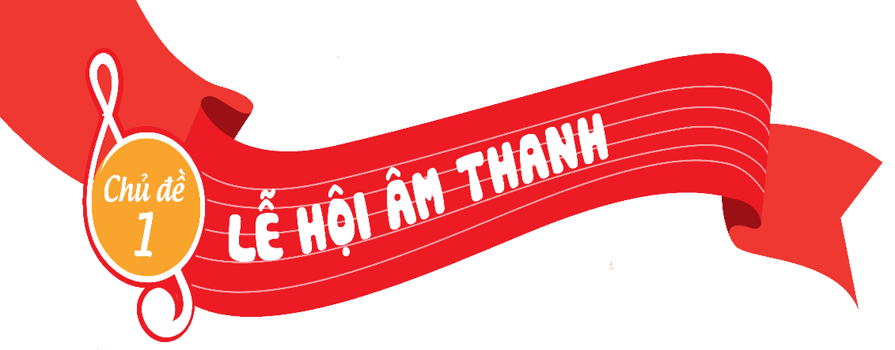
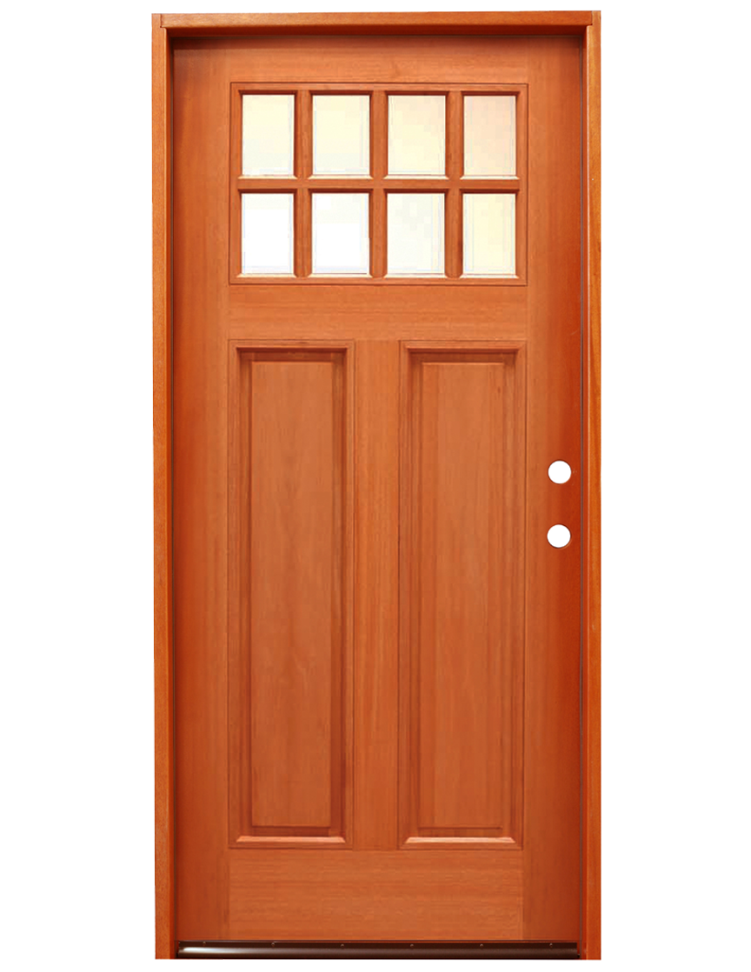











Chào mừng quý thầy cô và các em học sinh đến với tiết âm nhạc

Slide 2




Chuẩn bị đồ dùng học tập

Slide 3
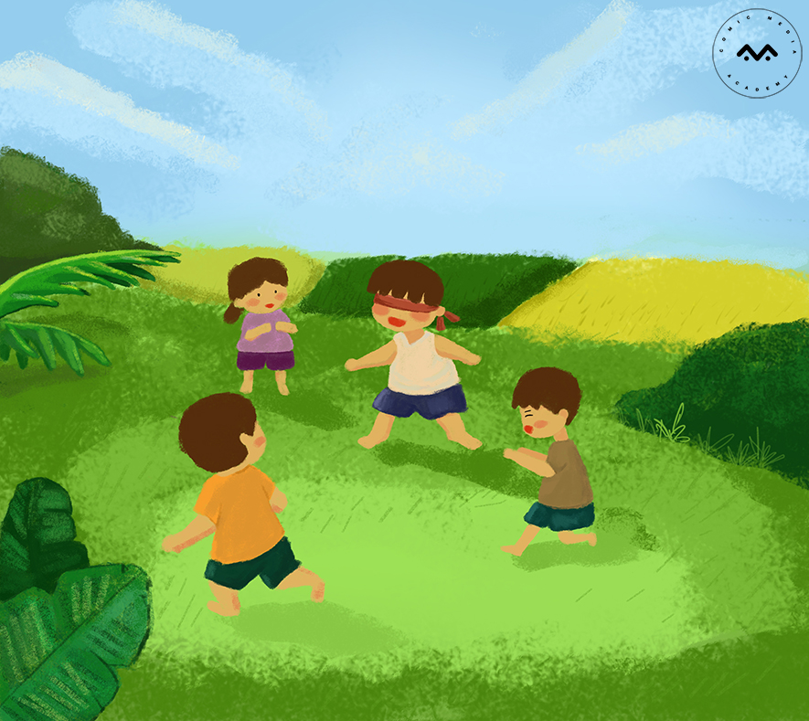
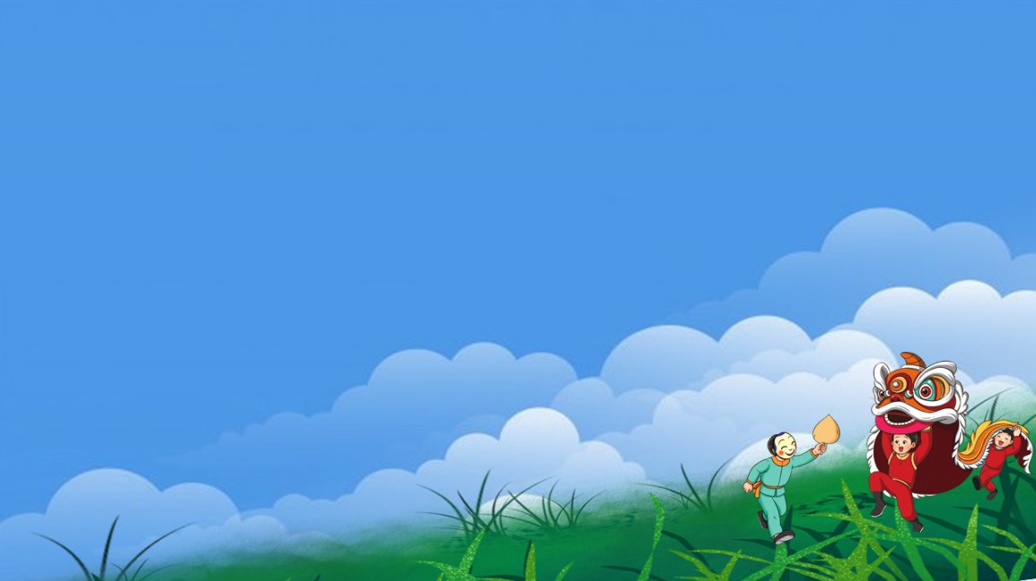
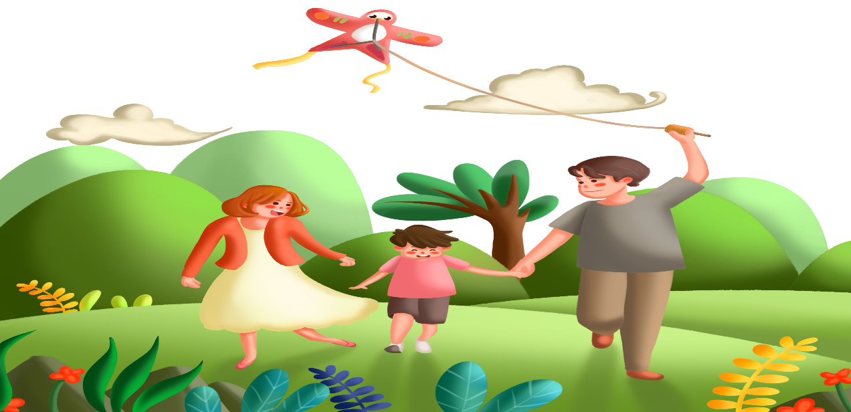
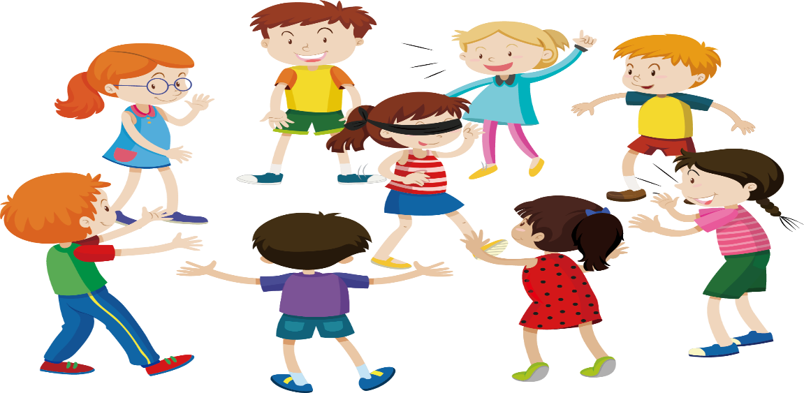
Hoạt động Mở đầu
Trò chơi: Xem tranh – đoán tên bài hát
? tranh có liên quan đến nội dung bài hát mới học.
Tranh 1
Tranh 2
Hát bài hát Múa lân.
Tranh 3
Tranh 4

Slide 4

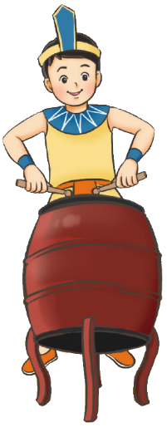
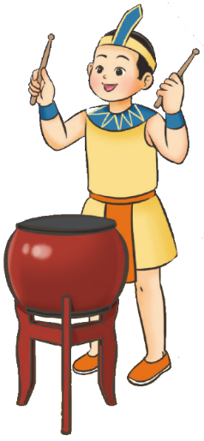
Hỏi em biết được những nhạc cụ nào trong Video
TIẾT
THƯỜNG THỨC ÂM NHẠC: DÀN TRỐNG DÂN TỘC

Slide 5



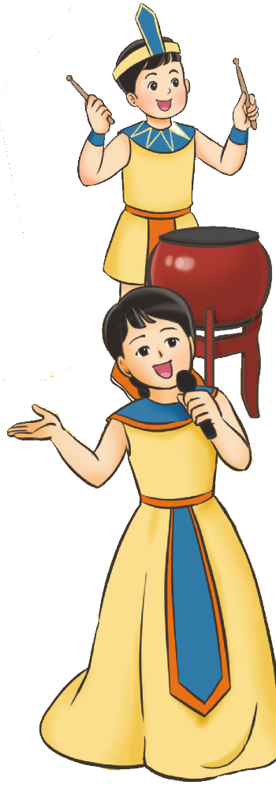
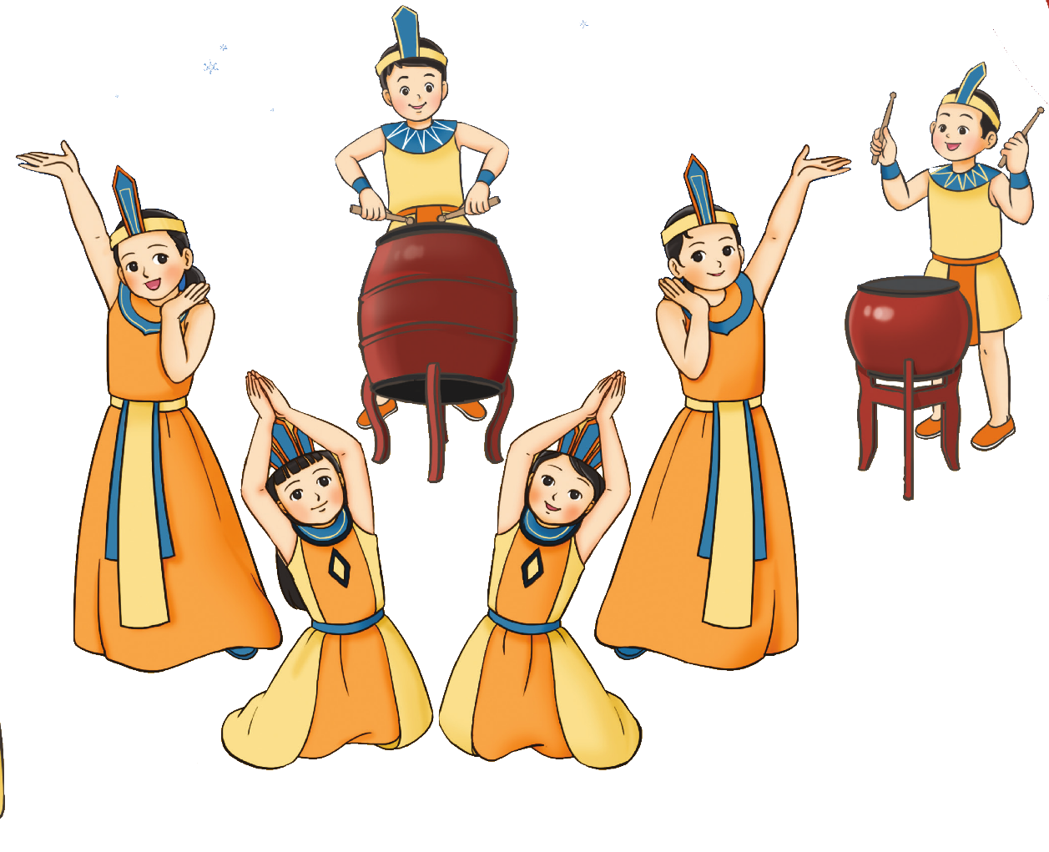

TIẾT 3
ÔN ĐỌC NHẠC BÀI SỐ 1
THƯỜNG THỨC ÂM NHẠC: DÀN TRỐNG DÂN TỘC

Slide 6

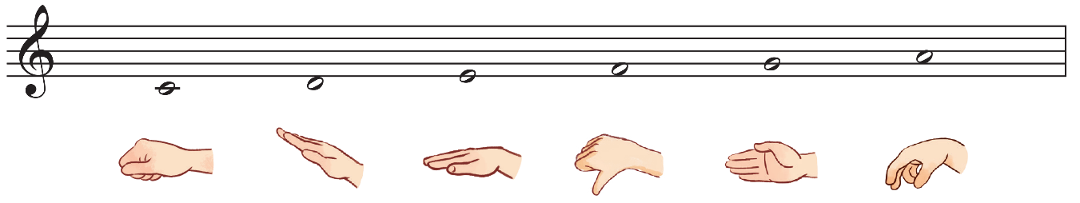
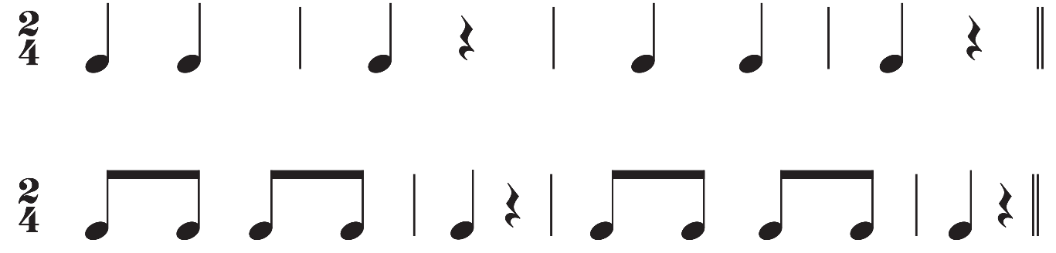

NỘI DUNG ÔN ĐỌC NHẠC BÀI SỐ 1
HOẠT ĐỘNG THỰC HÀNH LUYỆN TẬP
Luyện cao độ, thế tay, tiết tấu

Slide 7
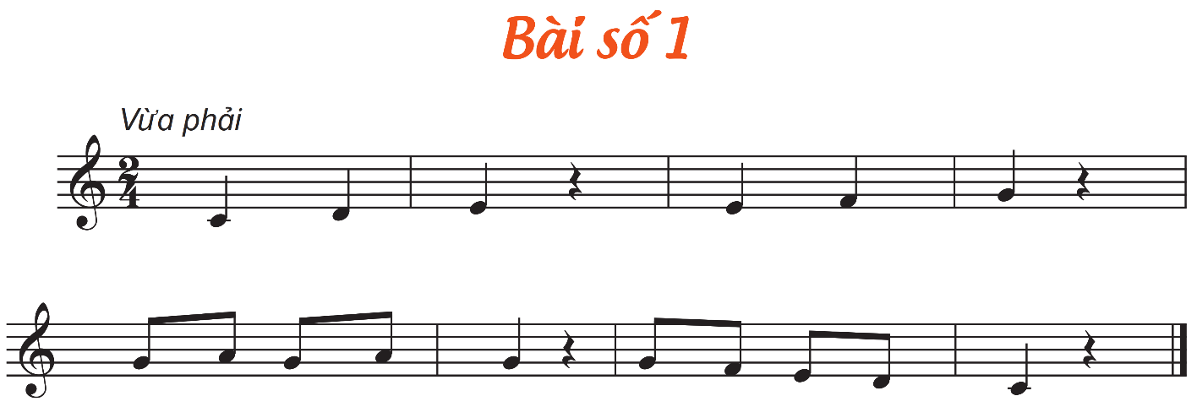






Ôn các hình thức: Lớp, cá nhân, tổ, nhóm

Slide 8
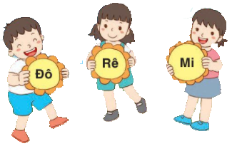
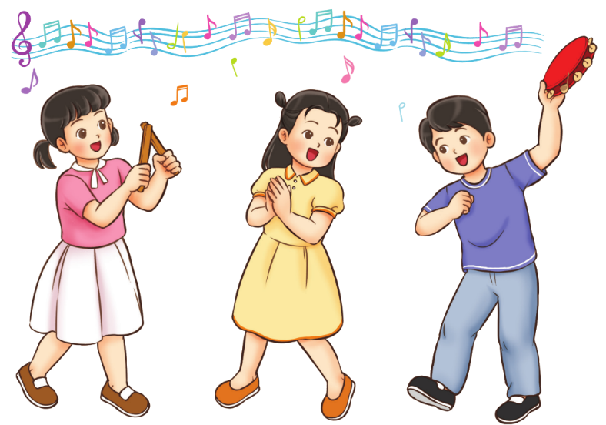
Đọc nhạc ký hiệu bàn tay

Slide 9



Đọc nhạc gõ đêm theo phách

Slide 10

Đọc nhạc vận động theo nhịp

Slide 11
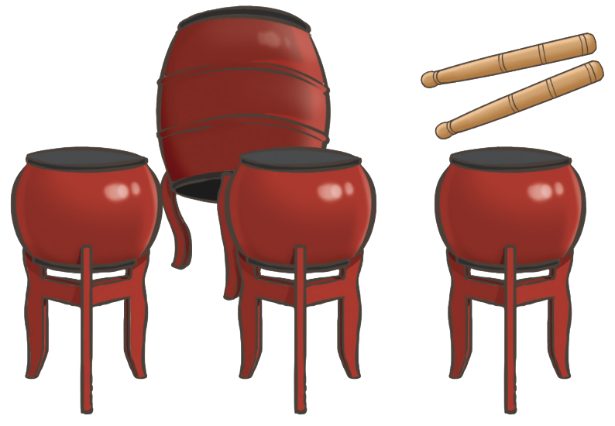
NỘI DUNG THƯỜNG THỨC ÂM NHẠC: DÀN TRỐNG DÂN TỘC
HOẠT ĐỘNG HÌNH THÀNH KIẾN THỨC
Xem hình ảnh dàn trống dân tộc và giới thiệu
TIẾT
File giới thiệu
THƯỜNG THỨC ÂM NHẠC: DÀN TRỐNG DÂN TỘC
File nhạc nền

Slide 12
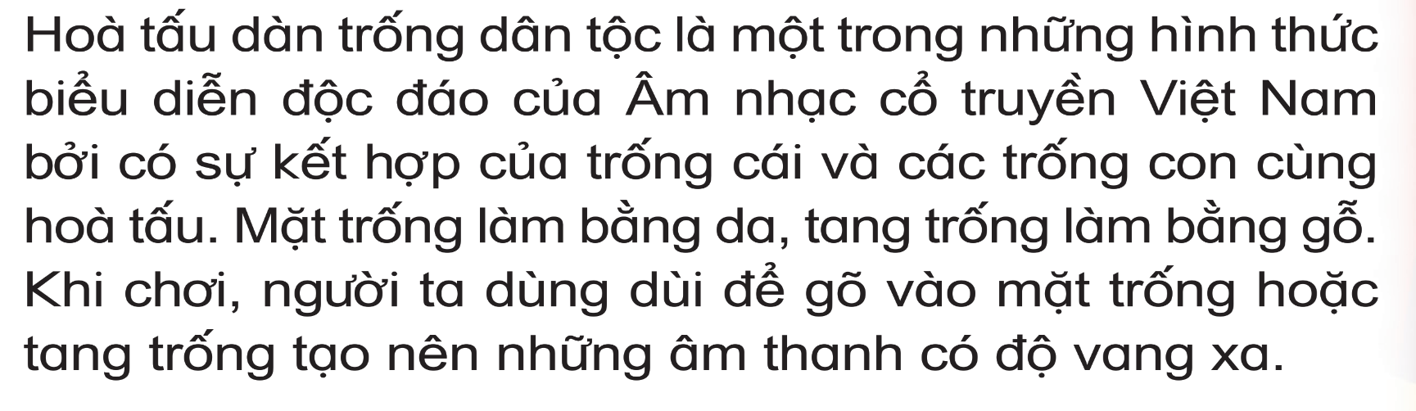
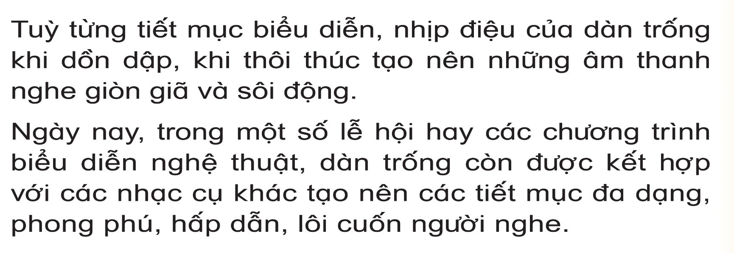
2,3 Bạn giới thiệu lại
TIẾT
THƯỜNG THỨC ÂM NHẠC: DÀN TRỐNG DÂN TỘC

Slide 13
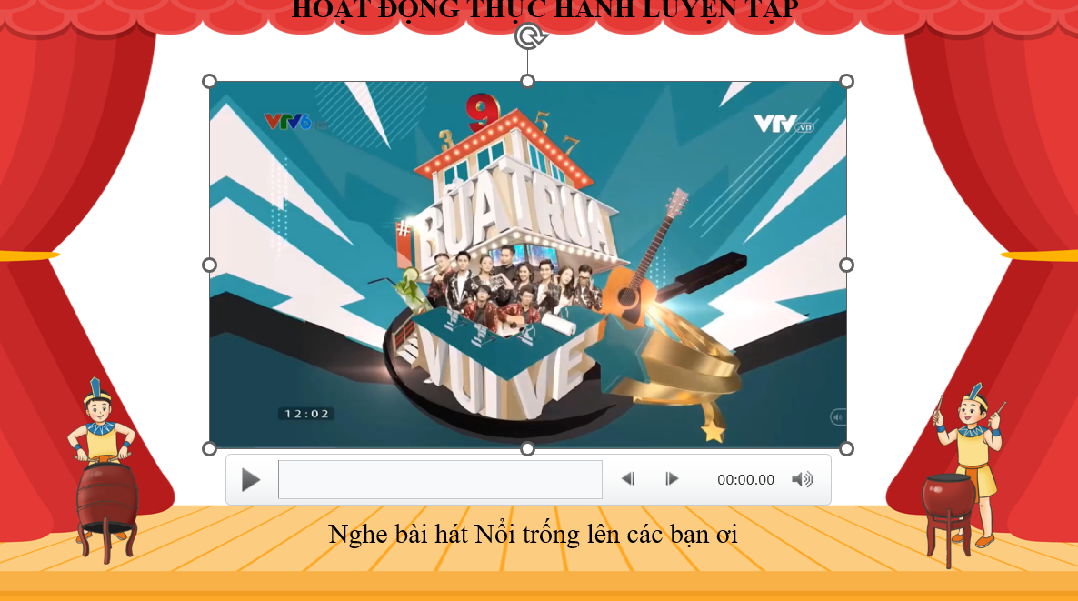

Nêu lại Cấu tạo của Trống cái và trống con
TIẾT
Dùi trống
THƯỜNG THỨC ÂM NHẠC: DÀN TRỐNG DÂN TỘC
Mặt trống
Thân trống

Slide 14
Hỏi các câu hỏi:
Câu 1: Âm thanh của Dàn trống dân tộc ?
Câu 2: Hình dáng của nhạc cụ ra sao? Chất liệu bằng gì?

Slide 15
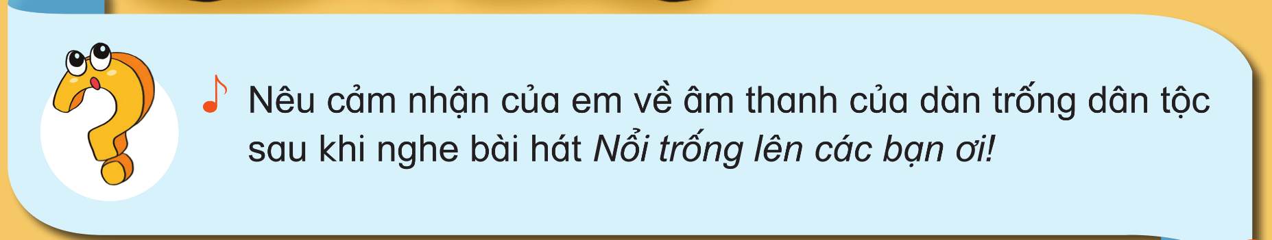
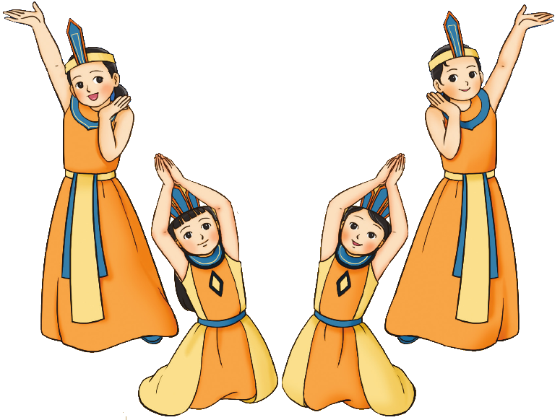

Slide 16


GIÁO DỤC, CỦNG CỐ DẶN DÒ

Slide 17


Chúa quý thầy cô mạnh khỏe
Các em học sinh chăm ngoan học giỏi

